Slide 1
Rejet du greffe

Slide 2
Les progrès accomplis dans le domaine des traitements immunosuppresseurs
ont permis de développ
er la transplantation dans
la prise en charge des patients atteints d'insuffisance chronique
de différents organes et tissus. L'immunosuppression qui accompagne
ces greffes est nécessaire puisque, au-delà des difficultés
techniques chirurgicales, dès les premières tentatives de transplantation,
il est apparu que les greffons devenaient non fonctionnels
dans un délai relativement court du fait de conflits immunitaires.
Ces conflits sont liés à des différences antigéniques entre les tissus
et cellules du donneur et du receveur.

Slide 3
Types de greffes et transplantation :
- Les auto-greffes : dans ce cas on greffe le tissu d’un individu `a un autre endroit de son corps. C’est souvent le cas des greffes de peau lorsque les brulures ne recouvrent pas une grande partie du corps.
- Les greffes/transplantations syngéniques : entre des animaux ou des individus génétiquement identiques. Ici le greffon est toléré.
- Les greffes/transplantations allo géniques : entre deux individus de la même espèce : le plus souvent rejetée en 6 `a 7j
- Les xénogreffes/transplantation : entre deux espèces différentes. Pour certains tissus les xénogreffes fonctionnent (peau, vaisseaux sanguins) mais les transplantations d’organes restent difficiles. Le problème restant la taille, l’´état sanitaire et la transmission de maladies depuis l’animal vers l’homme.

Slide 4
Les lois de la transplantation
Deux réponses peuvent exister lors du rejet de greffe :
- soit les lymphocytes T8 du receveur reconnaissent comme ´étrangères les cellules du donneur et les
détruisent.
- Soit des lymphocytes T8 contaminant le greffon reconnaissent les cellules du receveur comme
´étrangères et les détruisent. C’est la maladie du greffon (en anglais Graft-versus-Host Disease GVHD)

Slide 5
Selon les compatibilit´es entre donneur et receveur, le rejet de greffe peut intervenir `a des stades diff´erents et `a une vitesse diff´erente :
- le rejet hyperaigu : intervient dans les minutes qui suivent la transplantation. Il est du `a des anticorps naturels et souvent s’observe par une destruction des vaisseaux greff´es.
- Le rejet aigu : c’est le cas classique du rejet de greffe. Il s’observe dans les 10 `a 13 jours apr`es la transplantation ou la greffe. Il est du `a l’activation des lymphocytes T et met en jeu diff´erents m´ecanismes effecteurs. C’est ce qu’on appelle le rejet de premi`ere intention (first-set rejection).
Si le receveur est d´ej`a sensibilit´e aux antig`enes du donneurs (seconde greffe), le rejet est plus rapide, 6 `a 8j, c’est le rejet de seconde intention (second set rejection). Ici, on observe la mise en plus d’une m´emoire. C’est le rejet aig¨u cellulaire. Une activation similaire des B peut ˆêtre observée : c’est le rejet de greffe aigu humoral.
- Le rejet chronique : En fonction de la compatibilité génétique entre donneur et receveur, mais surtout `a cause des traitements immunosuppresseurs, le rejet de greffe peut s’étaler sur plusieurs mois voire plusieurs années. Les parois vasculaires s´épaississent et les vaisseaux peuvent s’oblitérer.

Slide 6
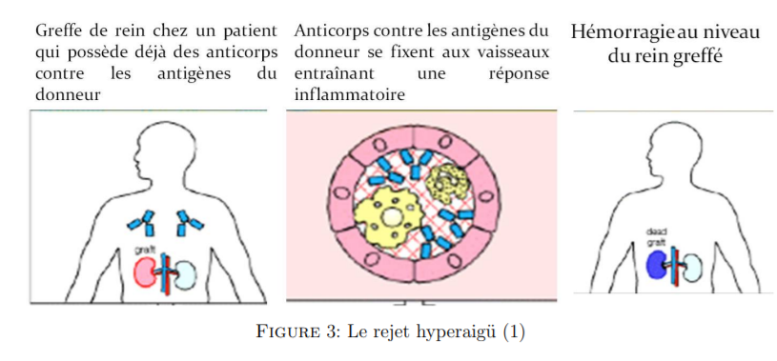

Slide 7
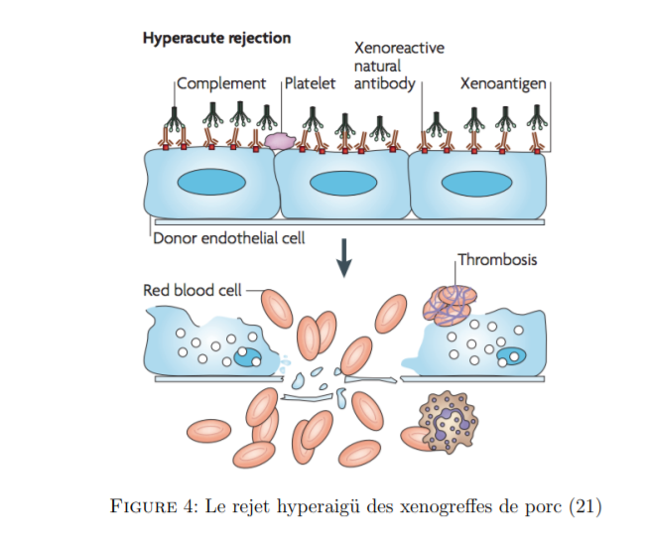

Slide 8
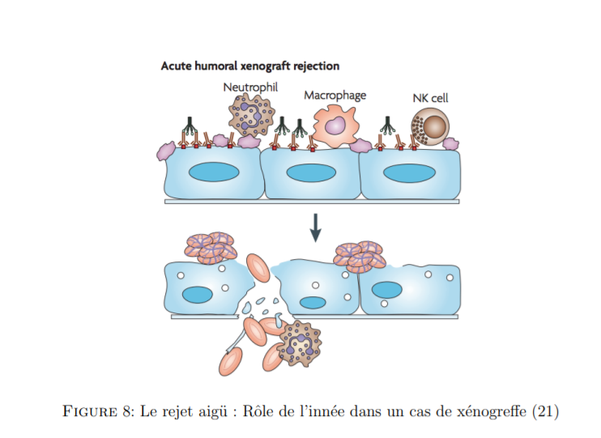

Slide 9
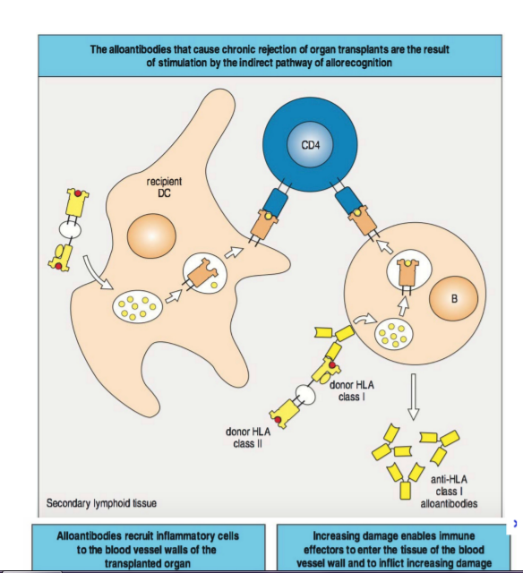
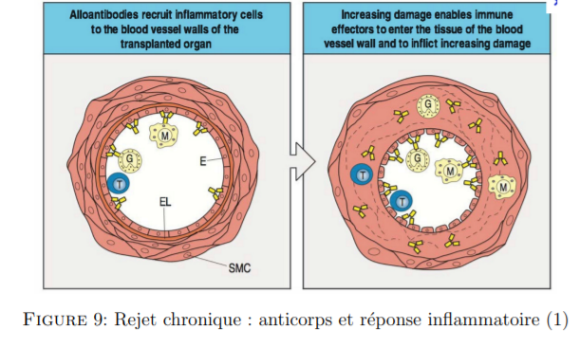

Slide 10
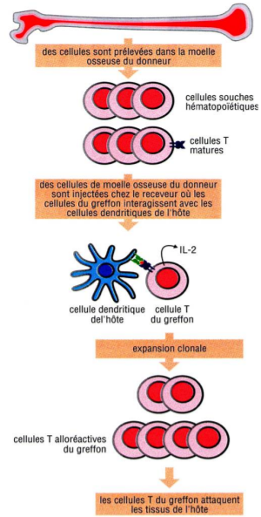
Figure 11: La maladie du greffon(2)

Slide 11
Les réactions de rejet en transplantation d'organes
A. Le rejet hyperaigu
Il repose sur l'existence d'anticorps pré existant à la greffe.
Ces anticorps préformés suite à des grossesses, des transfusions
non déleucocytées, ou une allogreffe antérieure, sont
dirigés contre les molécules CMH de classe I du donneur.
Dans les rejets hyperaigus (figure 27.2), ces anticorps préformés
reconnaissent massivement des cibles cellulaires
présentes dans les petits vaisseaux du greffon. Ceci aboutit
à l'activation du complément, à des lésions thrombo-hémorragiques
ou ischémiques et à la mort tissulaire. Les
rejets hyperaigus surviennent très rapidement, dans les
minutes ou les heures qui suivent la revascularisation du
greffon. Comme ces rejets sont extrêmement difficiles à
contrôler, il est très important de s'assurer avant la transplantation
que le receveur n'est pas immunisé vis-à-vis
des molécules CMH du donneur.

Slide 12
La réalisation d'un crossmatch
lymphocytaire permet l'identification d'anticorps
Dans ce test, on incube des
cellules mononucléées du donneur avec le sérum du receveur
en présence de compléments et d'un marqueur de
viabilité cellulaire. En cas de présence d'anticorps anti-HLA,
la fixation du complément aboutit à la lyse des cellules du
donneur (cross-match positif). À l'inverse, si les cellules sont
viables, il n'y a pas d'anticorps cytotoxiques antidonneur
chez le receveur (cross-match négatif).

Slide 13
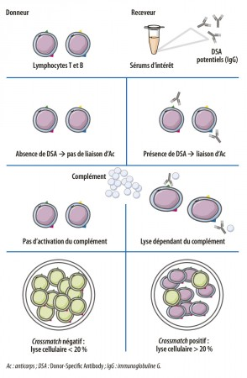
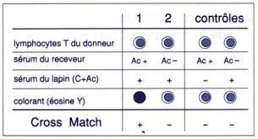

Slide 14
Le rejet aigu (figure 27.3)
Le rejet aigu fait intervenir initialement la réponse lymphocytaire
T. Les rejets aigus surviennent dans les trois premiers
mois suivant la transplantation. Quatre phases peuvent
être identifiées dans la physiopathologie du rejet aigu :
alloreconnaissance, activation, infiltration et destruction du
greffon.

Slide 15
C. Le rejet chronique
Le rejet chronique (figure 27.4) survient plus tardivement,
plusieurs mois ou plusieurs années après la transplantation.
Il est caractérisé par une dégradation progressive et irréversible
de la fonction du greffon.

Slide 16
